Slide 1
Figma
Выполнила Сухачева Валерия Артемовна,
магистрант 2 курса КЭО иИТиТО

Slide 2

Figma — это программа для веб-дизайнеров, с помощью которой можно создавать не только прототипы, но и конечные интерфейсы сайтов и приложений. Процесс работы в программе интуитивно понятен, а возможность совместной одновременной работы над проектом привлекает все больше и больше команд к реализации прототипов именно в Figma.

Slide 3
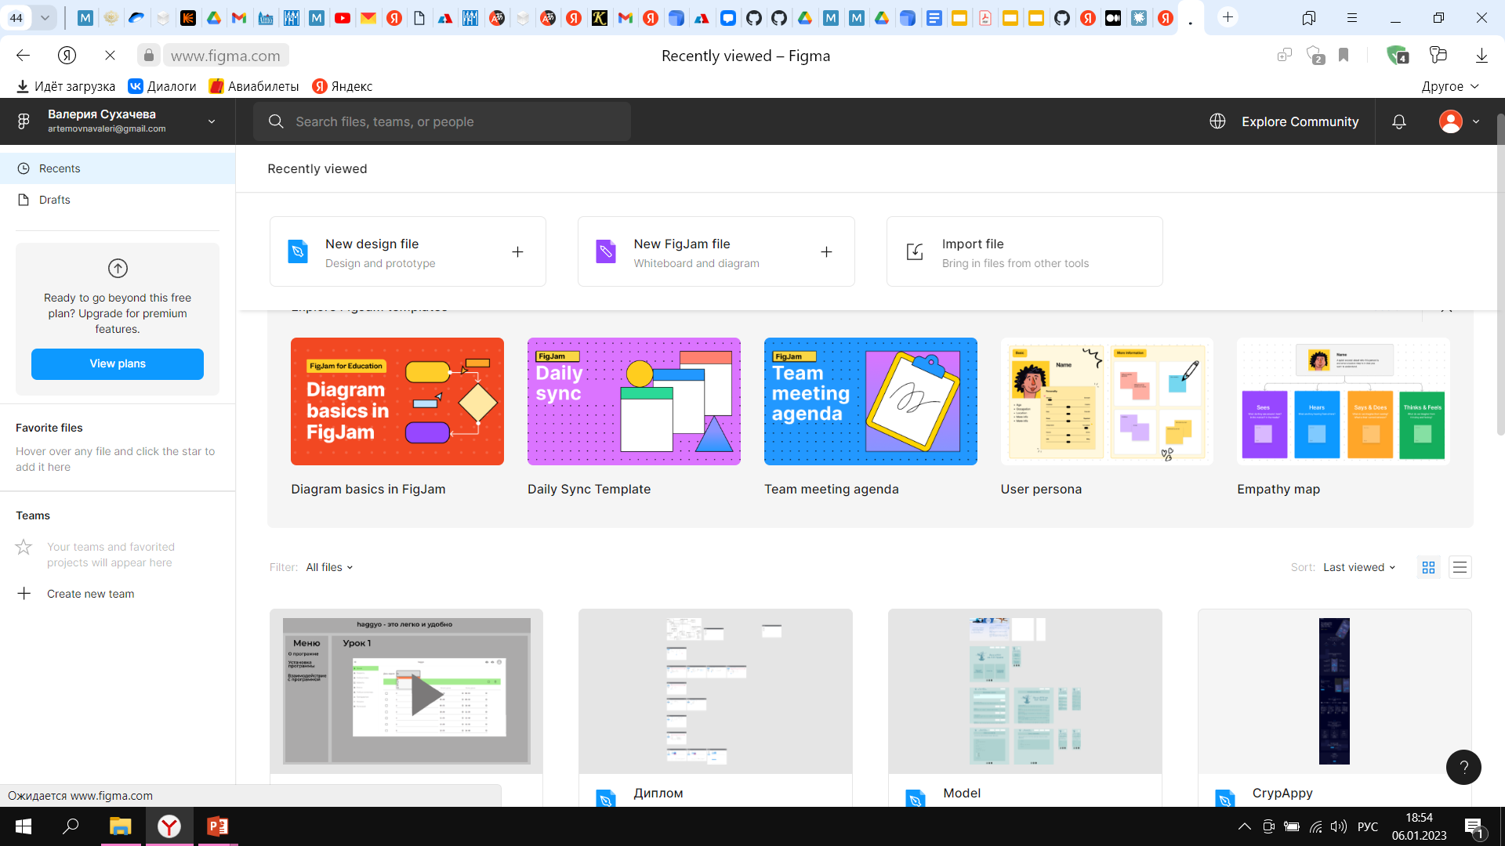
Интерфейс фигмы

Slide 4
К плюсам работы в Figma можно отнести:
Бесплатна в случае, если над проектом работают не более 2х пользователей.
Создание и отрисовка макета в одной программе
Существует огромное количество уже готовых шаблонов сайтов
Для работы с Figma требуется свежая версия браузера, а десктопная версия не требует мощного и современного компьютера.
Сохранение версий проекта до 30 дней на бесплатной версии

Slide 5
Минусы:
Отсутствие русификации. Работать в Figma приходится на английском языке.
Хотя Figma работает оффлайн, но чтобы коллеги увидели внесенные изменения потребуется синхронизация с облаком.

Slide 6
Пример создания прототипа можно найти на сайте : https://habr.com/ru/post/508028/

